Slide 1
临床路径试点与医疗质量控制
卫生部医院管理研究所 梁铭会

Slide 2
一、公立医院改革试点
二、医疗质量的现状与缺陷
三、临床路径的起源与发展
四、临床路径的作用与意义
五、临床路径管理的关键环节
六、临床路径管理试点工作安排

Slide 3
一、公立医院改革试点

Slide 4
医药卫生体制改革
关于深化医药卫生体制改革的意见（中发（2009）6号）：
医药卫生体制改革的总体目标：建设健全覆盖城乡居民的基本医疗卫生制度，为群众提供安全、有效、方便、价廉的医疗卫生服务。
核心：坚持公共医疗卫生的公益性质；把基本医疗卫生制度作为公共产品向全民提供；实现人人享有基本医疗卫生服务

Slide 5
医药卫生体制改革近期重点实施方案（2009-2011年）
1、加快推进基本医疗保障制度建设；
2、初步建立国家基本药物制度；
3、健全基层医疗卫生服务体系；
4、促进基本公共卫生服务逐步均等化；
5、推进公立医院改革试点

Slide 6
2010年2月23日下午召开公立医院改革试点电视电话会议，正式公布了《关于公立医院改革试点的指导意见》（4部分18条）
《指导意见》确定的公立医院改革方向，核心就是一条：坚持公立医院的公益性质和主导地位。

Slide 7
公益性主要体现在两个方面
第一，在宏观层面，切实履行公共服务职能，努力满足群众的基本医疗卫生服务需求。即公立医院在确定服务内容、服务区域和服务人群时，必须以满足社会公共需要、实现公共利益为目标。
第二，在微观层面，按照公共服务最大化而非经济收益最大化的方式提供服务，为群众提供安全、有效、方便、价廉的医疗卫生服务

Slide 8
公立医院的体系、体制、机制
公立医院管理体制
政府之间的权力、责任和义务配置
公
立
医
院
服
务
体
系
治
理
机
制
补
偿
机
制
监
管
机
制
政府与医院之间的权力、责任和义务配置
分工机制
竞争机制
运行机制
医院内部的权力、责任和义务配置
合作机制
内部管理
产业
产业组织
组织
Notes:
这个图深刻表明，公立医院改革的实质是改革政府，六项改革任务，都是政府的事情；公立医院的责任，在于在政府设定的这个框架下如何有效利用资源，提高医院的运行绩效，即实现公共服务的最大化。体系、体制、机制、政策，都是政府的责任；医院就是管理责任，即提高管理能力、明确责任、加强管理的责任。

Slide 9
公立医院改革试点的政策框架
概括为“一个目标、三个领域和九项任务”。
一个目标：促使公立医院切实履行公共服务职能，为群众提供安全、有效、方便、价廉的医疗卫生服务，做到安全上更有保障，质量上更加提升，成本上更为合理，效率上更加提高，服务上更为改善；同时形成公立医院改革的总体思路和主要政策措施，为全面推动公立医院改革奠定基础。

Slide 10
三大领域
一、完善服务体系，构建公益目标明确、功能完善、结构优化、层次分明、布局合理、规模适当的公立医院服务体系。
二、创新体制机制，形成比较科学规范的公立医院管理体制、治理机制、补偿机制、运行机制和监管机制。
三、加强内部管理，提高公立医院运行绩效

Slide 11
公立医院改革九主要任务
（核心是6+1）
2、加强内部管理
1、改革服务体系
3、改革运行机制
9、加快形成
多元化办医格局
4、改革治理机制
公立医院改革
8、建立住院医师
规范化培训制度
5、改革补偿机制
7、改革管理体制
6、改革监管机制

Slide 12
一、改革公立医院服务体系。制定公立医院设置和发展规划；优化公立医院结构布局，加强县医院能力建设；建立医院之间、医院与基层医疗卫生服务机构之间的分工协调机制
二、改革公立医院管理体制。合理划分中央地方举办公立医院职责；推进公立医院全行业管理；明确部门职责，加强部门协调，探索政事分开、管办分开的有效形式。

Slide 13
三、改革公立医院法人治理机制。明确政府办医主体；合理界定公立医院所有者和管理者的责权；明确院长任职资格、选拔任用办法；加强绩效考核，探索建立以理事会为核心的公立医院法人治理结构。

Slide 14
四、改革公立医院内部运行机制。健全医院内部领导体制和决策执行机制；完善医院财务管理制度和会计制度；深化人事和收入分配制度改革，完善医务人员职称评定制度和人员绩效考核制度，实行岗位绩效工资制度；探索注册医师多地点执业的办法和形式。

Slide 15
五、改革公立医院补偿机制。逐步将公立医院补偿由服务收费、药品加成收入和财政补助三个渠道改为服务收费和财政补助两个渠道。加大政府投入，合理调整医疗服务价格，逐步取消药品加成政策。完善基本医疗保障支付方式。

Slide 16
六、加强公立医院管理。推行疾病诊疗规范和病种质量管理，优先使用基本药物和适宜技术。严格医院预算和收支管理。优化服务流程，推行预约诊疗服务，改进患者投诉处理机制。推进公立医院信息化建设。

Slide 17
（一）、坚持推进预约诊疗服务
1、推动在公立三级医院实行预约诊疗，有条件的地方试行门诊24小时挂号和预约服务。
2、制定统一的预约诊疗工作制度和规范，不断提高患者预约就诊的比例。探索建立以城市或全省为单位的预约平台，做到信息互通，资源共享。
3、制定改善门诊服务、方便患者就医的绩效考评和分配政策，鼓励医务人员积极从事晚间门诊和节假日门诊。
4、三级医院与社区卫生服务机构和基层医院建立分工协作关系,做好医院向社区卫生服务机构以及医院间的预约转诊服务。

Slide 18
（二）、优化门诊流程，增加便民措施
1、修订完善门诊管理制度，加强门诊信息公开和咨询服务
2、探索医务调度管理制度改革，妥善安排医疗资源，根据就诊病人数量和峰谷及时调配。
3、优化门诊布局，合理安排患者就诊过程，增加便民措施，减少就医等待，改善患者就医体验。

Slide 19
（三）、加强急诊绿色通道管理，及时救治急危重症患者
1、合理安排急诊力量，标化配置急救设备和药品。
2、落实首诊负责制，与120建立联动协调制度
3、改善急诊“绿色通道”，建立创伤、急性心肌梗死、脑卒中等重点病种的急诊服务流程与规范，确保患者获得连续医疗服务。
4、加强急诊检诊、分诊，及时救治急危重症患者。修订完善急诊标准，有效分流非急危重症患者。
5、对全体医师、护士进行急救技术操作规程的全员培训,实行定期培训、合格上岗制度。

Slide 20
（四）改善住院转诊转科服务流程，提高服务水平
1、修订患者转院、转科工作制度，修订入院、出院服务管理制度和标准，改善入院、出院服务流程，方便患者。
2、为患者办理入院、出院手续提供个性化服务和帮助。
3、加强转诊、转科患者的交接，及时传递患者相关信息，为患者提供连续医疗服务。转科病员要做到内部精细化管理。
4、对转院、住院诊疗提供预约，逐步实现转院诊疗服务从床边到床边，从社区到床边的标准化连续服务。做好入出院手续办理及结算时间预约安排，避免病人等候。
5、加强出院患者健康教育和重要患者随访预约管理，提高患者健康知识水平和对出院后医疗、护理及康复措施的知晓度

Slide 21
（ 五）、改革医疗收费服务管理与医保结算服务管理
1、改革公立医院收费服务管理，减少患者医药费用预付，方便参保参合患者就医。
2、与医疗保障管理机构协作配合，探索实施总额预付、单病种付费（收费），与预约诊疗措施相结合识别患者医保身份，逐步实现患者先诊疗后结算。
3、逐步推行持卡就诊实时结算，患者在定点医院就诊发生的医疗费用，由医疗机构和基本医疗保险、商业保险和各种结算制度、经办机构直接进行结算

Slide 22
（六）、规范临床护理服务，实施整体护理模式
1、落实护理人员配置标准，健全管理规章制度，严格执行护理技术操作规范。
2、提供与患者的病情和生活自理能力相适应的护理服务，确保基础护理与分级护理措施落实到位。
3、注重人文关怀，实施整体护理模式，为患者提供包括生理、心理、社会、文化及精神等多方面需求的人性化护理服务，减少并逐步取消家属陪护。
4、开展健康教育工作，认真听取患者及其家属的意见，不断改进护理工作。

Slide 23
(七)、加强精细化管理，提高服务绩效
1以缩短平均住院日为切入点，优化医疗服务系统与流程。
2加快医院信息化建设，合理配置和利用医疗资源，解决影响平均住院日的各个瓶颈环节，减少患者预约检查、院内会诊、检查结果等方面的等候时间。
3加强重点学科建设、流程管理和科室合作，有效提高医疗服务效率，为患者提供便捷、满意的医疗服务。
4实施临床路径管理,探索单病种质量控制和单病种付费改革,推动医院提高绩效。

Slide 24
(八)、落实患者安全目标，推动医疗质量持续改进
1加强医疗质量安全管理，开展医疗质量持续改进，落实患者安全目标
2严格执行查对制度，提高医务人员对患者身份识别的准确性，防止手术患者、手术部位和术式错误。
3落实临床药师制和处方点评制度，提高药物治疗水平，确保患者用药安全。
4改善医务人员沟通，正确、有效执行医嘱。落实医院感染控制和临床实验室“危急值”报告制度，防范医疗安全事件的发生。

Slide 25
九、开展重大疾病规范化诊疗，有效减轻患者负担
1选择常见恶性肿瘤、肾功能衰竭、小儿白血病、先心病等重大疾病，借鉴发达国家经验，立足我国国情，制定符合基本医疗服务、基本医疗保障和基本药物供应原则的规范化诊疗指南，开展重大疾病的规范化诊疗试点工作。
2探索基于规范化诊疗的单病种支付与收费办法，控制医疗费用，有效减轻患者医药费用负担。
3利用现代电子信息技术，逐步建立病理远程诊断和会诊系统，逐步解决县医院病理诊断问题，保障重大疾病规范化诊疗的基础质量。

Slide 26
(十)、加强投诉管理，积极推进医疗纠纷人民调解，构建和谐医患关系
1加强医患沟通，防范医疗纠纷。实行医疗工作“首诉负责制”。
2根据患者和医务人员投诉，开展医疗服务持续改进
3积极推进医疗纠纷人民调解和医疗责任保险工作，完善“大调解”。
4组织公立医院统一加入医疗责任保险，保障医患双方的合法权益，构建和谐医患关系。

Slide 27
七、改革公立医院监管机制。实施信息公开制度和监测制度，完善医院管理评价制度，加强对公立医院的医疗服务安全质量和经济运行实施的监管。
八、建立住院医师规范化培训制度。研究建立法制化、可持续、适应我国国情的住院医师规范化培训制度，开展住院医师规范化培训
九、加快推进多元化办医格局。

Slide 28
二、医疗质量的现状与缺陷

Slide 29
高水平的技术
传统意义上的医疗质量
及时的诊断与治疗
温馨舒适的就医环境
良好的医患沟通
高品质的医疗服务 适宜的医疗价格
良好的服务态度
人性化的人文关怀
美国凯撒医疗管理集团的宗旨：3条
Notes:
在当今竞争日趋激烈的医疗服务市场经济环境中，高品质的 医疗服务
决不仅仅只意味着“高水平的技术、及时的诊断与治疗”等传统意义上的医疗质量，还要求为患者提供温馨舒适的就医环境 良好的 医患沟通 适宜的医疗价格 良好的服务态度 人性化的心理关怀

Slide 30
医院管理
专业技术
服务质量
要树立
立体医疗质量
概念
人事分配
人员素质
医院文化
后勤服务
设施设备
费用水平
就医环境
医患沟通
Notes:
医疗质量是人员素质、技术和服务水平、环境设施条件、费用水平、管理水平的综合体现，反映医院综合实力，是医院品牌、形象、价值所在，是系统工程，
http://www.37c.com.cn/literature/literature06/manage03.asp?filename=005/03/0050363.htm
▲ 医院院长强化立体质量的方法
立体医疗质量结构概念的提出，对于提高医疗质量有着非常重要的意义。不论站在哪个角度、哪个出发点来看，都应该认为强化立体医疗质量对提高医疗质量有着极大的作用。现代医院院长在强化立体医疗质量的问题上，应该积极主动地去认识、去管理、去完善。
一、树立立体质量观念
树立立体质量观念，是指医院院长在医疗质量的管理上，必须树立医疗质量的立体结构观念，这是强化立体医疗质量的思想基础。没有这个思想基础，要强化立体医疗质量、继而提高医疗质量是不可能的。
1.立体结构符合医疗质量的客观实际 从医疗服务活动的实质来分析，立体结构完全符合医疗质量的客观实际。
医疗服务活动是人用技术和其他资源为病人服务的过程，医疗质量就是人以专业技术把各种资源用于医疗活动的各个环节的产物。也可以说，在医疗服务活动中，人用专业技术把各种资源与各个环节进行“组合”就形成了医疗质量。这个结构包括以下三个方面：
（1）横向上有各种要素资源，如人、财、物等，形成了要素质量。
（2）纵向上有各个环节过程，如诊断、治疗等，形成了环节质量。
（3）纵横连接上有专业技术，如医学专业技术、医院管理专业技术等，促成了整体终末质量。
医疗质量就是这么一个环节和要素以专业技术为纽带，纵横相交相互关联的立体结构。
2.立体结构符合质量管理的方式方法 从医疗质量管理的方式方法来看，仍然符合立体结构。
（1）管理主体的立体性：管理主体的立体性，是指医疗质量管理的主体是立体结构。
管理人员的立体性。对横向上说，医疗、政工、行政、后勤等种类专业都有相应的质量管理人员。就是对其中的一小类，在横向上也有相应的质量管理人员，如医疗类别中又有医、护质量管理等；从纵向上说，上自医院领导，中到部门领导，下至科室领导，都在抓医疗质量。
管理组织的立体性。从横向上说，有医疗、护理、政工、后勤等组织机构；从纵向上说，有院部、机关各部门和科室的管理机构和组织。
（2）管理客体的立体性：所谓管理客体的立体性，是指医疗质量管理的对象也是立体结构。这主要是从医疗活动的特点和医疗质量的结构特点来讲的，前面已多次讨论过，故不再重复。
（3）管理制度的立体性：所谓管理制度的立体性，是指医疗质量管理的各项制度还是立体结构。
制度内容的立体性。从横向上看，有医疗规章制度、政治工作条例、行政管理条令和后勤管理规则等；从纵向上看，有国家的法定政策、各级卫生行政机构的规定和医院自己的规章制度；从实质上看，既有对人、技术的管理，又有对物资、信息的管理，还有对各个环节的管理。
制度实施的立体性。从横向上看，各个部门、各种专业齐头并进；从纵向上看，上自院领导、下至科室领导齐抓共管；从职责上看，工作人员按职责办事，管理人员按章检查。
3.立体医疗质量必须用立体方法来抓 医疗质量是一个立体结构，要提高医疗质量也必须用立体的方法来抓。
抓立体医疗质量，从一个方面去抓不行，从两个方法去抓也不行。所谓用立体的方法来抓，主要是指抓医疗质量的方法必须是全方位的。要做到全方位，就要做到：
（1）要素、环节、终末同时抓：既要抓人、财、物等医疗质量要素，又要抓诊断、治疗等医疗质量环节，还要抓各项指标的终末评价。
（2）资源、过程、技术同时抓：既要抓物资、信息等资源，又要抓初始、中间、终末等过程，还要抓医学专业、管理专业等技术。
（3）医疗、管理、保障同时抓：既要抓医疗这个中心工作，又要抓医院管理这个决策工作，还要抓衣、食、住、行等后勤保障工作。

Slide 31
我国医疗质量管理存在的缺陷
医疗质量管理体系中相应的组织功能没有发挥
医疗服务过程的动态监测和督促不充分（医疗护理的随意性太强，医疗纠纷增加）
医疗质量评估方法不规范，质量评价标准不科学，考评指标不严格

Slide 32
医疗质量缺陷的原因
缺乏权威的医疗服务计划体系规范医疗行为，容易导致医疗护理的随意性，医疗处置中的重要步骤被遗忘或被忽视或没被执行
缺乏一个以循证医学为基础的处置标准，使医疗质量难以保证，评价和费用控制缺乏依据
医师之间、医护之间和医患之间缺乏足够的交流与合作

Slide 33
医院和政府需要探索
如何保证
控制不合理医疗费用增长的同时
促进医疗质量持续改进

Slide 34
三、临床路径的起源与发展

Slide 35
20世纪80年代中期，美国政府为了提高卫生资源的利用效率，对政府支付的老年医疗保险（Medicare）和贫困医疗补助（Medicaid）实行了以诊断相关分组为付款基础的定额预付款制（DRGs-PPS） 。
临床路径的起源与发展
该制度下，同一种DRGs病人均按同样的标准付费，与医院实际的服务成本无关。这样，医院承担了更多的经济风险，只有当所提供服务花费的成本低于DRGs-PPS的标准时，医院才能盈利。

Slide 36
在这样的历史背景下美国马萨诸塞州波士顿新英格兰医疗中心（the New England Medical Center, NEMC）的护士Karen Zander 和她的助手们运用护理程序与路径的概念，大胆尝试以护理为主的临床路径服务计划，将路径应用于医院的急救护理。
结果发现这种方式既可缩短住院天数，节约护理费用，又可以达到预期的治疗效果。

Slide 37
此后，该模式受到了美国医学界的重视，许多机构纷纷效仿，并不断发展，逐渐成为即能贯彻持续质量改进 （CQI），又能节约资源的治疗标准化模式，较为普遍地被称为临床路径（Clinical Pathways）。
在美国，临床路径的产生和发展经历了将近20年的时间，由于施行临床路径能确实有效的控制医疗费用及改善医疗品质，所以在最近的5年中得到更广泛的普及，被应用于各级各类健康服务机构。

Slide 38
临床路径定义
临床路径
  （Clinical Pathway or Clinical Paths，CP）
指“由医疗、护理及相关专业人员在疾病诊断明确以后，针对某种疾病或某种手术制定的具有科学性（或合理性）和时间顺序性的患者照顾计划。”
核心是将某种疾病（手术）所涉及的关键性检查、治疗、护理等活动标准化，确保患者在正确的时间、正确的地点，得到正确的诊疗服务，以期达到最佳治疗效果。

Slide 39
对临床路径的解释多种多样，主要包括以下四点关键的要素：
对象是针对一组特定诊断或处置，一般是DRGs的一组，当然也可以是
某个ICD码对应的病种或某种手术等。
临床路径的制定是综合多学科医学知识的过程，这些学科包括临床、护理、
药剂、检验、麻醉、营养、康复、心理以及医院管理，甚至有时包括法律
伦理等。
路径的设计要依据住院的时间流程，结合治疗过程中的效果，对检查治疗
的项目、顺序和时限进行规定。
其结果是建立一套标准化治疗模式，最终起到规范医疗行为，减少变异，
降低成本，提高质量的作用。

Slide 40
设计临床路径表可包括以下内容
← 评估，包括医疗、护理、麻醉评估和会诊；
← 检查和化验；
← 医疗措施；
← 治疗和护理；

Slide 41
←活动；
←饮食；
←病情监测；
←宣教；
←出院计划；
←治疗护理结果等内容。

Slide 42
我国临床路径探索与实施现状
台湾在1995年推行了健康保险制度， 病人医疗费用由按服务量计费(按量计酬制)的方式计算支付,转为总额支付制度,最后建立按件计酬制。
医疗机构要在市场经济的竞争中得到生存，就需要提高医院的运营效率，减少医疗资源的浪费，维持优秀的照顾品质。因此临床路径模式在台湾已开展起来，3～4年的时间中都取得了很好的效果。

Slide 43
2001以后,北京、天津、重庆、青岛、成都等国内一些城市的大医院也开展了部分病种临床路径的研究和试点工作。
特别是随着医疗费用的支付制度改革以及卫生部的管理相关工作的部署后，临床路径作为一种新型有效的医疗质量管理方法正受到医院管理者的广泛关注。

Slide 44
2003年以来实施30个病种以上的医院分布情况
区域 | 医院名称 | 病种数量（个） | 持续时间（年）
华北地区 | 山西医科大学第二医院 | 40 | 6
 | 山西省晋城市人民医院 | 56 | 1
 | 山西省运城市中心医院 | 180 | 1
东北地区 | 黑龙江省大庆油田总医院龙南医院 | 163 | 3
华东地区 | 上海市第六人民医院 | 116 | 1
 | 浙江省台州医院 | 41 | 4
 | 江西省上饶市肿瘤医院 | 57 | 3
 | 山东省烟台毓璜顶医院 | 50 | 3
 | 山东省济宁医学院附属医院 | 48 | 5
华中地区 | 河南省焦作市第二人民医院 | 30 | 2
 | 河南省新乡医学院第一附属医院 | 30 | 3
 | 河南省信阳市第六人民医院 | 30 | 2
 | 湖北中医学院附属襄樊市中医院 | 69 | 5
 | 湖南省人民医院 | 38 | 5
 | 湖南省中南大学湘雅医院 | 40 | 7
西南地区 | 四川大学华西医院 | 33 | 11
华南地区 | 广东省中医院 | 83 | 5

Slide 45
四、临床路径的作用与意义

Slide 46
领导高度重视
前期基础工作：《诊疗指南》、《操作规范》
陈竺、晓伟部长重要批示
  陈竺部长： 制定规范化的临床诊疗路径是非常重要的，我国制定《临床路径规范》框架的条件和时机已经成熟。
  晓伟副部长：临床路径“提出了我们医改的核心问题，切中要害，事关成败，事关大局。”
《医药卫生体制五项重点改革2009年工作安排》
  公立医院改革工作安排明确提出：制定100种常见疾病临床路径并在全国50家医院开展试点工作
全国临床路径管理试点工作会议
    晓伟副部长：医院管理的第三次浪潮

Slide 47
实施临床路径
加强医院宏观管理和微观管理，使医院管理工作走向科学化、精细化、规范化、专业化的历史性进步；
医院由注重规模扩张、硬件建设和服务数量提供的粗放式管理模式向注重内涵建设、服务水平、服务质量和服务效益的精细化管理转变的必由之路；
规范服务，提高效率，控制成本，降低不合理费用，适应医改需要的有效手段。

Slide 48
临床路径是医疗模式的革新
传统的医疗模式是每一位医师根据自己的“路径”进行临床工作，产生不同的结果，通常由医务部门或质量管理委员会评估，由于没有统一的标准，难以保证评价的客观公正有效，医疗质量也难以改进。
临床路径是综合专家的意见，制定出一个公认的标准路径，要求尽量依据此标准路径开展医疗工作，产生一个结果，最后由临床路径评价小组依据标准路径进行监督、检查。由于标准统一，所有检查有据可循，结果可以量化。变异需要依据，不能随意变异。

Slide 49

1.降低医疗风险、保障医疗安全
临床路径的作用和意义
卫生部先后出台了112个病种的临床路径文本，这些文本的制定按照循证医学的方法，卫生部组织相关领域的权威专家，对病种的临床路径文本进行制定和修改，并通过官方网站公布，在充分征求全国相关专家意见后，对路径进行修改完善，形成正式稿，其制定过程科学合理，为全国各家医院临床路径的制定提供了依据。
各医院在卫生部的文本的基础上，结合本医院的实际，组织专家对临床路径文本进行微调和细化，使其既具有可操作性又具有技术适宜性。
同时，卫生部还公布了与临床路径文本相配套的《临床路径管理指导原则》等相关配套的管理方案，对临床路径的实施流程与管理评价等方面进行严格的规范，同时注重对检查、用药等关键环节的控制，是减少医疗风险，保障医疗安全有益措施。

Slide 50
2.保证医疗服务的系统性和完整性，提高医疗护理质量
临床路径是经过循证医学和多学科专家共同研究而制定的，它使医务人员工作有章可寻，提醒医务人员什么时间应该做什么，怎样做，使诊疗活动的流程更具有系统性和完整性，避免了制定治疗方案的随机性。这有利于提高医疗护理质量，减少医疗差错的发生。

Slide 51
3.降低平均住院日，提高医疗资源利用效率
临床路径使临床过程程序化，明确规定了病人检查与治疗的时间安排，避免了各种原因造成的时间浪费，有效降低住院病人的平均住院日。
临床路径通过明确医疗职责，减少医疗环节间的瓶颈，顺畅医疗过程，减少医务工作者不必要的劳动，提高工作效率。同时，通过减少变异以及为医疗卫生供应方提供改进质量和成本效益所必需的关键信息，帮助改善资源利用。

Slide 52
4、促进沟通，增加合作与交流
临床路径明确规定了各部门的工作内容和衔接方式，增加了医患之间、医护之间、医医之间以及护护之间的沟通与交流，强调持续性医疗照护和医务人员之间的无障碍沟通，促进医疗团队内成员的合作无间。
通过临床路径，加强了医务人员与患者的沟通，使患者自己预先知道住院时间、诊疗内容、费用和出院后康复计划等详细情况，促进患者自我管理，调动了患者积极性和与主动性。

Slide 53
总的说来，临床的路径实施可以使多方受益
对主治及以上医师而言
大部分病例纳入临床路径进行集中管理，可以有更多的时间和精力研究疑难复杂病症，促进自身业务水平的提高。
对住院医师而言
可为临床训练的教学指引，更快的掌握诊疗流程和规范。
对护理人员而言
可由临床路径预先得知对患者应提供的护理服务及愈后，使护理活动更具规范性。
对患者而言
可得到高品质的医疗照护、缩短住院日、减轻医疗费用负担、降低并发症

Slide 54
国外应用效果
美国Providence Medical Center骨科从1995年对全关节形成术(total knee arthroplasty，TKA)的病例进行临床路径管理，使用前与使用后相比，平均住院日从5.1天降到3.2天。使用止血带时间从61分钟降到56分钟，平均医疗费用减少了$l，063，感染率没有增加，松动率降低了37%。

Slide 55
2007年美国心脏学会作了效果分析，应用临床路径能够：
◆降低平均住院日（ALOS）与死亡率；
◆提高病人对服务的满意；
◆提高医院的知名度与病人流量；
◆在经济效益上能够达到每个符合路径病人节省一千美元的效果。

Slide 56
1、规范了医生诊疗行为；
2、提高效率，缩短平均住院日；
3、加强了医患沟通（医生护士患者）；
4、降低病人的单元医疗费用；
5、促进医疗纠纷的化解；
6、医院信息系统扮演不可或缺的重要角色

Slide 57
五、临床路径实施的关键环节

Slide 58
主要关键环节：
临床路径的实施可行性分析
临床路径的组织管理
临床路径的文本开发
临床路径实施过程中变异分析与质量控制
临床路径实施效果的评价与反馈

Slide 59
（一）临床路径的可行性分析
国家宏观卫生政策 医院领导发展思路
科室软件硬件环境 科室主任领导力
科室成员技术水平 科室部门配合程度
动态的质量监管机制 激励机制
信息系统 成本财务控制

Slide 60
实施临床路径的医疗机构应当具备以下件：
（一）具备以病人为中心的服务标准；
（二）临床路径文本所列诊疗项目的可及性、连续性有保障；
（三）相关科室有良好的流程管理文本和训练；
（四）关键环节具有质控保障；
（五）具备紧急情况处置和紧急情况警告值管理制度能力评估。

Slide 61

（二）临床路径的组织管理

Slide 62
临床路径管理委员会
管理委员会由医院院长和分管医疗工作的副院长分别担任正、副主任，相关职能部门负责人和临床专家任成员。管理委员会履行以下职责：
（一）制定本医疗机构临床路径开发与实施的规划和相关制度；
（二）协调临床路径开发与实施过程中遇到的问题；
（三）确定实施临床路径的病种；
（四）审核临床路径文本；
（五）组织临床路径相关的培训工作；
（六）审核临床路径的评价结果与改进措施。

Slide 63
临床路径指导评价小组
指导评价小组由分管医疗工作的副院长任组长，相关职能部门负责人任成员。指导评价小组履行以下职责：
（一）对临床路径的开发、实施进行技术指导；
（二）制定临床路径的评价指标和评价程序；
（三）对临床路径的实施过程和效果进行评价和分析；
（四）根据评价分析结果提出临床路径管理的改进措施。

Slide 64
临床路径实施小组
实施小组由实施临床路径的临床科室主任任组长，该临床科室医疗、护理人员和相关科室人员任成员。临床路径实施小组履行以下职责：
（一）负责临床路径相关资料的收集、记录和整理；
（二）负责提出科室临床路径病种选择建议，会同药学、临床检验、影像及财务等部门制定临床路径文本；
（三）结合临床路径实施情况，提出临床路径文本的修订建议；
（四）参与临床路径的实施过程和效果评价与分析，并根据临床路径实施的实际情况对科室医疗资源进行合理调整。

Slide 65
临床路径实施小组个案管理者
实施小组中设立个案管理员，由临床科室具有副高级以上技术职称或者高年资主治医师担任。个案管理员履行以下职责：
（一）负责实施小组与管理委员会、指导评价小组的日常联络；
（二）牵头临床路径文本的起草；
（三）指导每日临床路径诊疗项目的实施，指导经治医师分析、处理患者变异，加强与患者的沟通；
（四）根据临床路径实施情况，定期汇总、分析本科室医护人员对临床路径修订的建议，并向实施小组报告。

Slide 66
（三）临床路径文本的制定
文本开发人员组成：包括临床医学专家、住院医师、药剂师、护士、医院管理者等

Slide 67
（三）临床路径文本的制定
临床路径文本的种类
医师版临床路径文本医师版临床路径.doc
患者版临床路径文本患者版的临床路径.doc

Slide 68
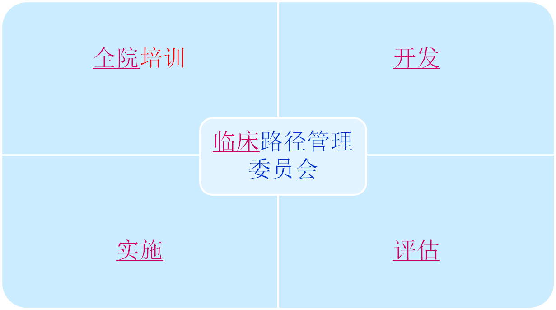
临床路径管理培训
（四）临床路径的实施过程控制与变异分析

Slide 69
患者
临床路径准入标准
进入临床路径的患者
护理计划
护理人员下发医疗记录单
护理人员执行医疗计划，并协助做好变异监测
变异分析与记录
临床路径退出标准
部分退出临床路径
依据出院标准出院
分析变异原因，提出改进建议

Slide 70
临床路径的实施流程
（一）经治医师完成患者的检诊工作，会同科室个案管理员对住院患者进行临床路径的准入评估；准入标准.doc
（二）符合准入标准的，按照临床路径确定的诊疗流程实施诊疗，根据医师版临床路径表开具诊疗项目，向患者介绍住院期间为其提供诊疗服务的计划，并将评估结果和实施方案通知相关护理组；

Slide 71
（三）相关护理组在为患者作入院介绍时，向其详细介绍其住院期间的诊疗服务计划（含术前注意事项）以及需要给予配合的内容；
（四）经治医师会同个案管理员根据当天诊疗项目完成情况及病情的变化，对当日的变异情况进行分析、处理，并做好记录；
退出标准.doc
（五）医师版临床路径表中的诊疗项目完成后，执行（负责应当在相应的签名栏签名。

Slide 72
（五)临床路径评价与反馈
实施小组每月常规统计病种评价相关指标的数据，并上报指导评价小组。指导评价小组每季度对临床路径实施效果进行评价、分析并提出质量改进建议。临床路径实施小组根据质量改进建议制定质量改进方案并及时上报指导评价小组。

Slide 73
六、临床路径试点工作安排

Slide 74


成立卫生部临床路径技术审核专家委员会
    10位中国工程院及科学院院士
    22个临床专家组
    1个综合组
    护理专业组

Slide 75
制定22个专业112个病种的临床路径
呼吸内科 | 6 | 消化内科 | 6 | 神经内科 | 6 | 心血管内科 | 7
血液内科 | 2 | 肾脏内科 | 4 | 内分泌科 | 5 | 普通外科 | 10
神经外科 | 6 | 骨科 | 7 | 泌尿外科 | 5 | 胸外科 | 4
心脏外科 | 5 | 妇科 | 5 | 产科 | 3 | 小儿内科 | 4
小儿外科 | 4 | 眼科 | 5 | 耳鼻喉科 | 4 | 口腔科 | 6
皮肤性病科 | 4 | 肿瘤科 | 4

Slide 76
管理试点工作
    试点工作目标：
      16个省（市），86家医院，112个病种
    试点医院遴选原则：
      东中西部，三级和二级医院，工作基础，有较高的积极性
    组织管理
      卫生部和省级卫生行政部门
      临床路径技术审核专家组
      各试点医院及试点科室
    实施步骤：
      启动、实施、中期评估、总结

Slide 77
2010年临床路径管理工作
1.继续制定下发部分常见病种的临床路径。
  制定200个常见病种临床路径
  组织编写临床路径相关释义
2.推进临床路径管理试点工作。
  扩大试点医院数量（16个公立医院改革试点城市）
  制订临床路径管理评估指标和方案
  组织对试点工作开展情况进行监督、指导和评估
  发现亮点，抓典型，推广经验

Slide 78
临床路径试点的具体工作措施
第一、分6个组对16个省市自治区的试点工作进行督导检查及基线调查。
内容：1、各试点省市卫生厅局临床路径管理试点工作启动情况；
2、各试点医院临床路径试点工作启动情况
3、各试点科室临床路径试点工作情况
4、各试点医院基线调查

Slide 79

分6个组督导

Slide 80
第二、培训与交流
卫生部对试点医院进行专项系统培训（4期）
临床路径培训会会议日程（3-19-21）.doc
综合组针对个别医院进行专题指导，组织现场观摩和经验交流等活动。
各试点单位要制定出切合本单位实际的实施方案、办法和专用手册。

Slide 81
第三、设立“卫生部临床路径试点工作办公室”，作为试点期间的日常办事机构。试点工作办公室人员名单通知.doc
电话：15711353446
15711353445

Slide 82
第四、建立专门网站
建立“卫生部临床路径试点工作”专用网站，作为卫生部行政部门和各专业组与各省及各试点医院之间的信息互动平台。及时指导和解答试点工作中遇到的各种问题。

Slide 83
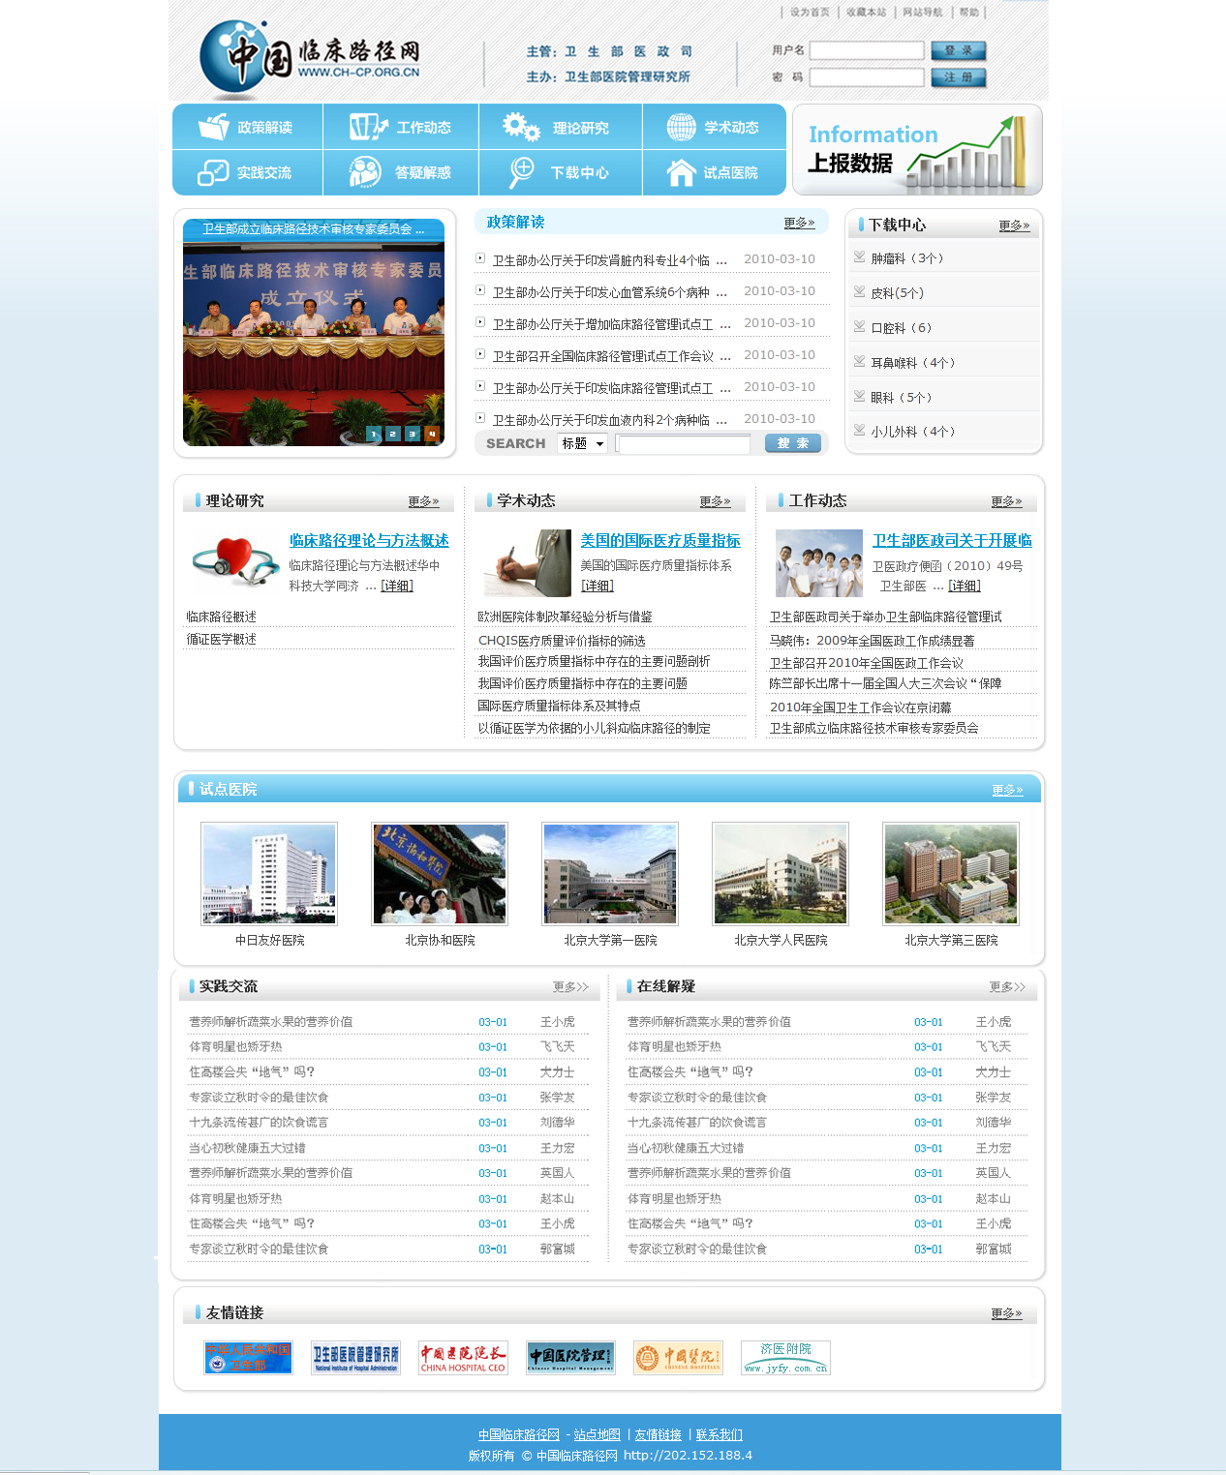

Slide 84
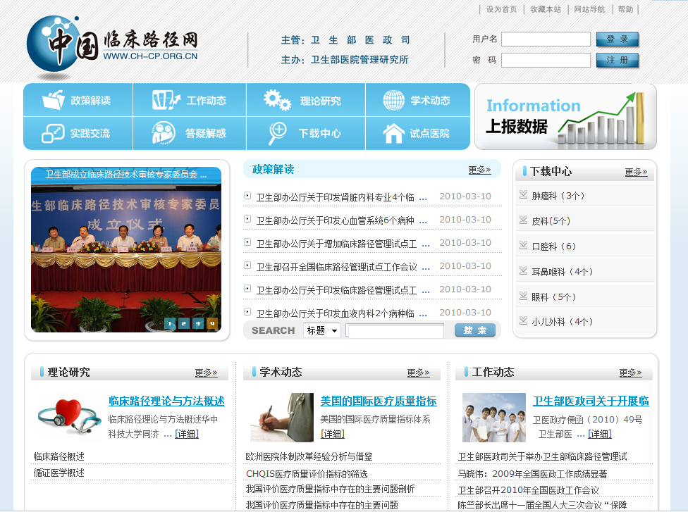
www.ch-cp.org.cn

Slide 85
第五、开发、设计“临床路径试点工作专门软件” ，收集和分析以及发布试点期间的各项数据和信息。

Slide 86
第六、试刊《中国临床路径》杂志，准备在今年6月创刊。

Slide 87



